Slide 1
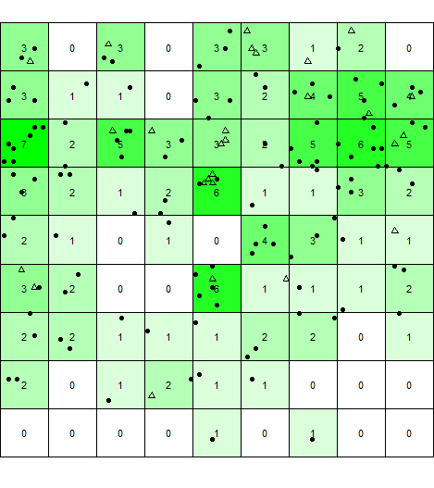
Пространственное распределение объектов
library(spatstat)
Функция создания модели
ppp()
Функция разбиения на квадраты
quadrats()
Гипотеза про значимость вероятности
попадания в квадрат
quadrat.test()
Построение карт плотностей
density.ppp()
Функция для просмотра критических
областей
relrisk()

Slide 2
Задание 1
Загрузить данные conflicts.csv
Построить пространственное распределение конфликтов в Европе и в Украине.
Для Украины:
определить какой регион представлен на реальной карте;
классифицировать точки по годам;
построить плотностное распределение.
4. Для Европы:
- построить изоклины для распределения конфликтов, в которых 2 и 3 уровень конфликтов составляет больше 20 % случаев.

Slide 3
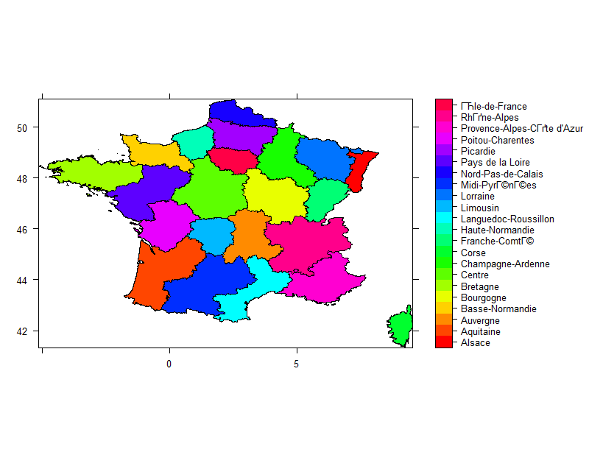
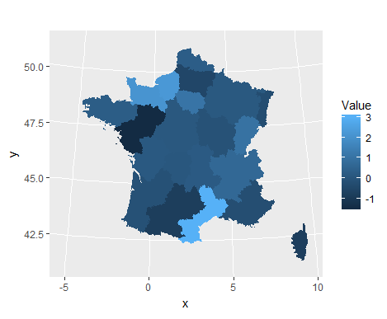
Построение картограмм
library(maptools)
Чтение shape-файлов
readShapePoly("Fra_adm1.shp")
Функция построение карт
spplot()
Функция построение карт ggplot2
ggplot() + geom_map()

Slide 4
Задание 2
Загрузить shape-файл с областями Украины.
Построить картограммы для Дохода населения на 1 особу и Валовому региональному продукту (ВРП) по регионам за 2016 год.
По данным за 2006-2015 года для каждого региона рассчитать коэффициент корреляции между Доходом населения на 1 особу и ВРП. Отобразить на картограмме.
Используя функции apply, sapply или lapply
Посчитать в каждом году количество регионов, у которых зарплата выше средней по Украине за этот год.
Построить графики ВРП для всех регионов Украины.
П.с. Данные найти в интернете. ☺

Slide 5
Деревья решений
Используются для задач классификации и регрессии.
Типы алгоритмов:
Одиночное дерево
(возможно с настройкой
параметров);
Ансамбль деревьев;
Random forest.
Критерии деления:
С предметной точки зрения;
Увеличивая коэффициент GINI;
Уменьшая дисперсию групп.

Slide 6
Задание 3
1. Спрогнозировать цены квартир https://www.kaggle.com/c/house-prices-advanced-regression-techniques/data :
Используя нейронную сеть;
Используя деревья решений;
Сравнить качество моделей.
2. Для данных по титанику Day6-titanic.csv построить модель, в которой можно определить, выживет ли пассажир, заполнив остальные параметры. Использовать несколько видов деревьев решений. Сравнить результаты.

